Slide 1

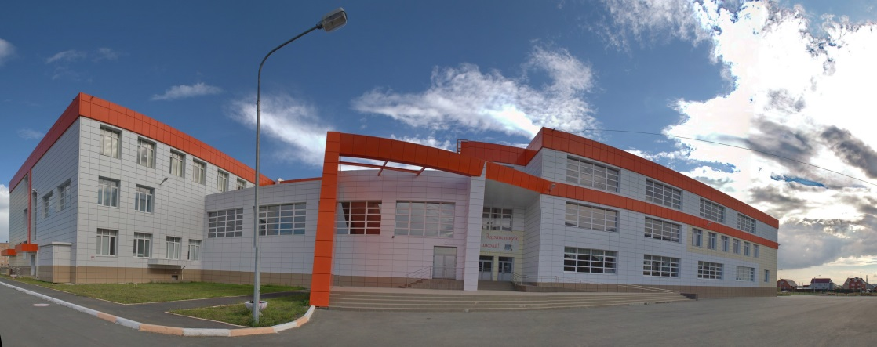
Формы интеграции общего и дополнительного образования в МБОУ «СОШ №116 г.Челябинска»
Заместитель директора по
воспитательной работе
Сакулина Елена Григорьевна
заме

Slide 2
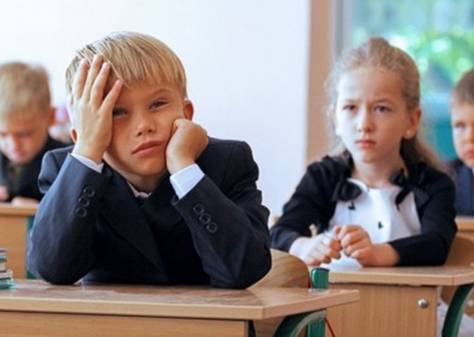
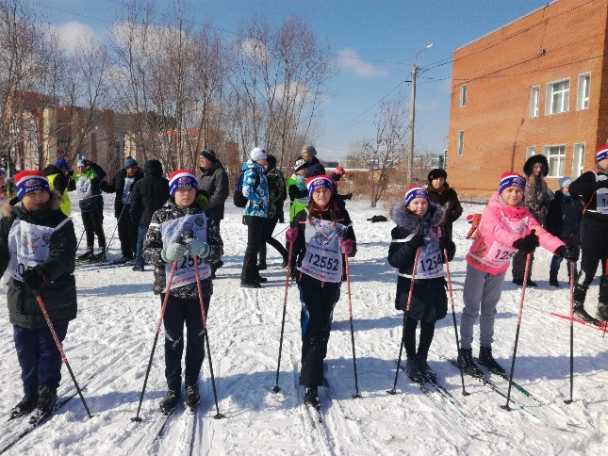
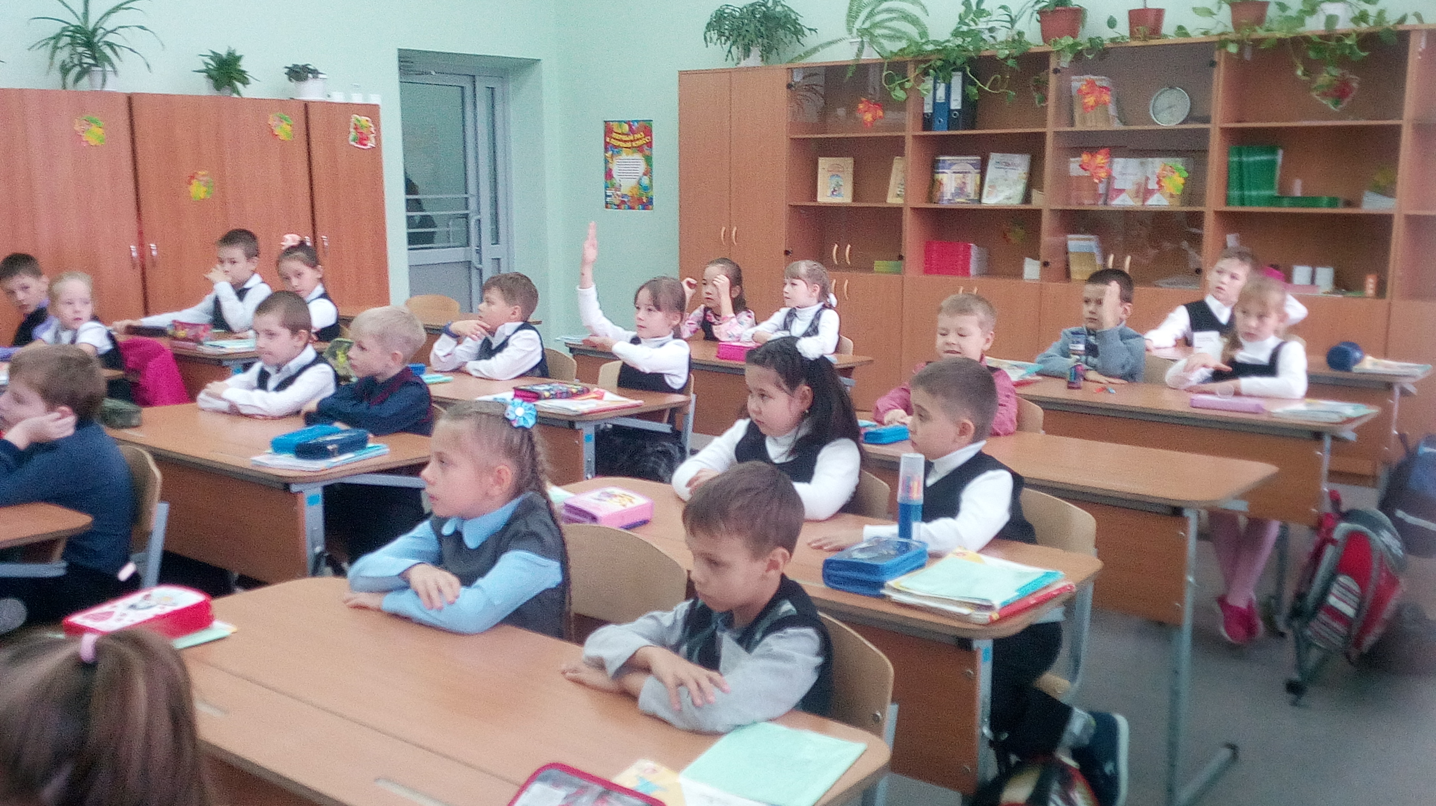
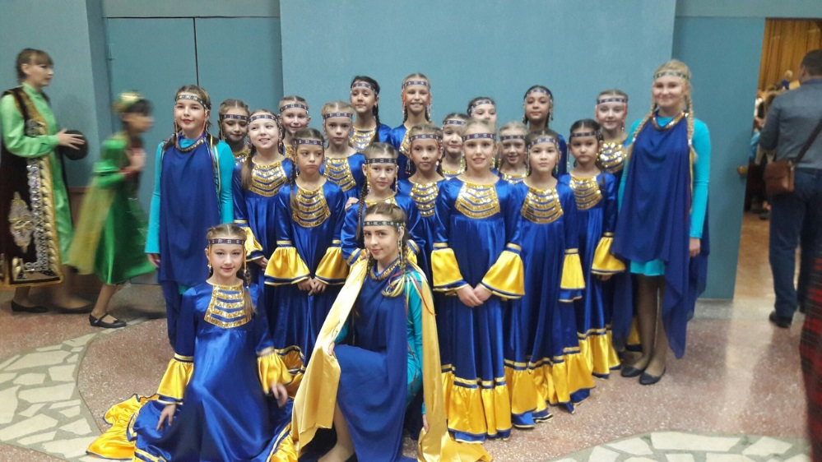
Федеральные государственные стандарты общего образования

Slide 3
Ожидаемые результаты интеграции
формирование единого воспитательного пространства;
социализация личности;
формирование духовно-нравственных качеств у школьников;
развитие творческих способностей обучающихся;
обеспечение занятости обучающихся во внеурочное время.

Slide 4

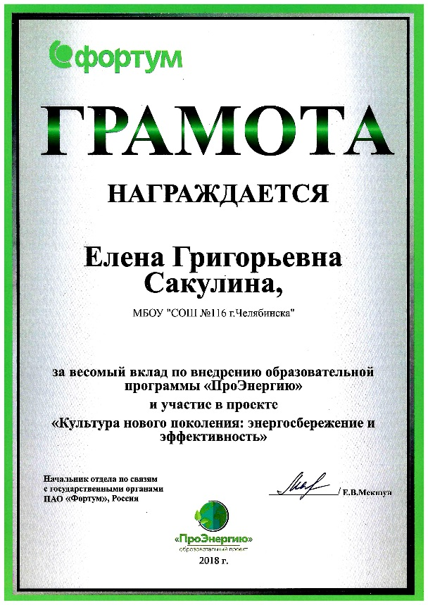
Интеграция урочной и внеурочной деятельности
Информатика и логика
Моя малая родина
Школа развития речи
Говорим правильно
Умелые ручки
Тропинка к своему «Я»
Хор
Вокал
ИЗО
Рукопашный бой
Строевая подготовка
ОФП
Шахматы
Социальное проектирование

Slide 5
Интеграция урочной деятельности и дополнительного образования
Общее образование
Дополнительное образование
Ученик – «сосуд, который нужно наполнить»
принцип ученичества
ориентировано на социум
является обязательным
установленные государственные требования
«Зажигает детей как факел»
развитие творчеста детей
ориентировано на личность
свобода на всех этапах обучения
мобильность образовательных программ

Slide 6
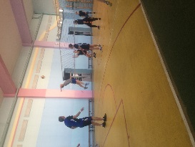
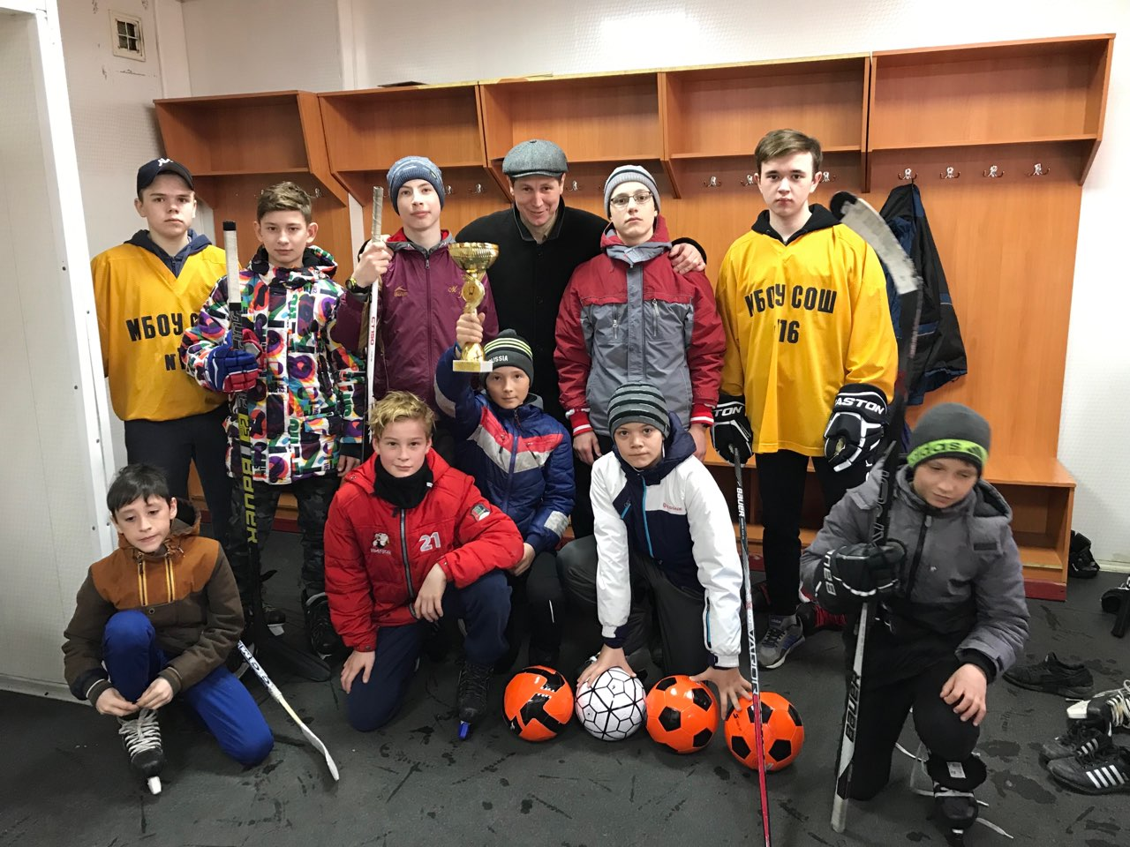
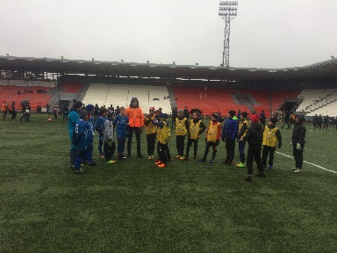
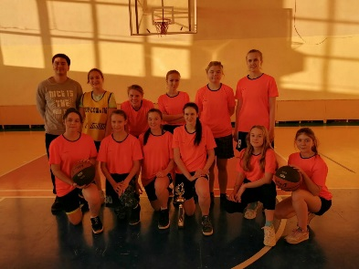
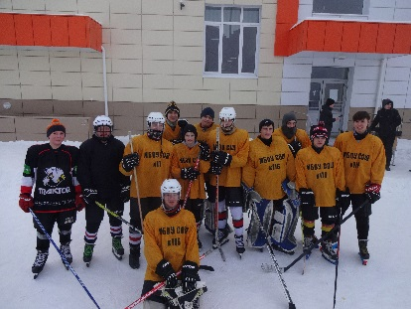
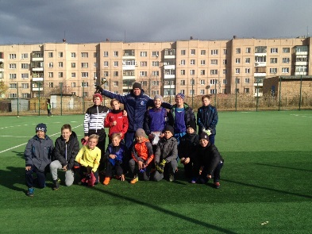
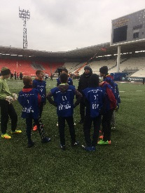
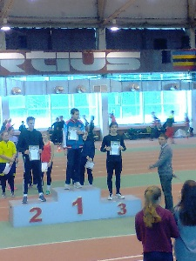
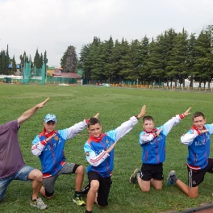
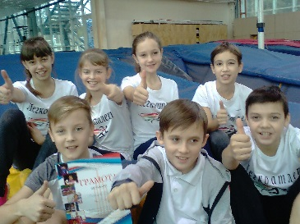
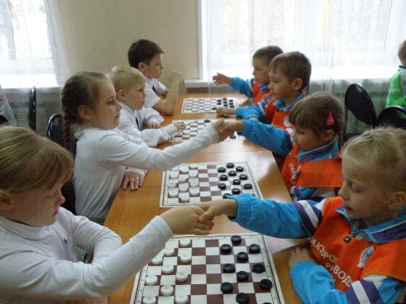
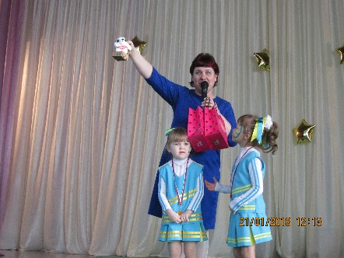
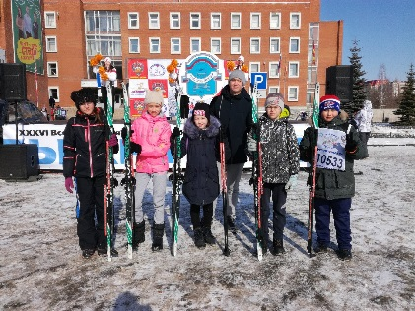
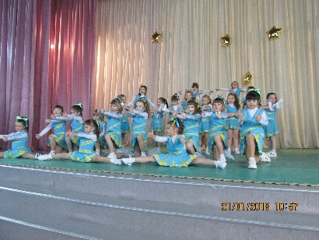
Физкультурно-спортивная направленность
Хоккей
Волейбол
Баскетбол
Легкая атлетика
Русские шашки
Чирлидинг
Футбол
Рукопашный бой
Лыжная подготовка
Гандбол
Танцевальная ритмика

Slide 7
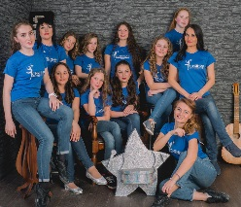

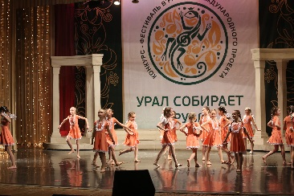
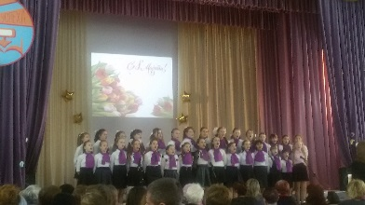
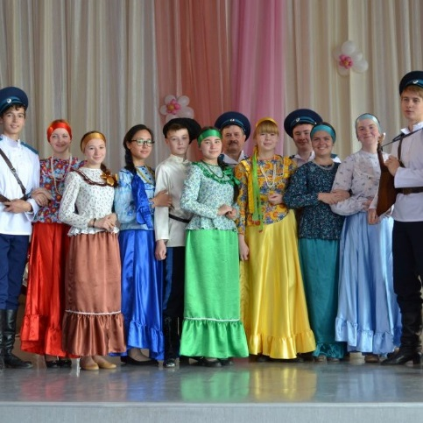
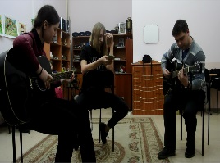
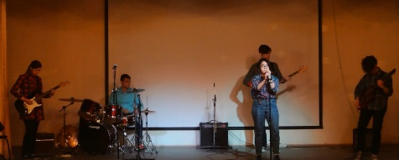
Художественная направленность
Хореография
ВИА «Ритм»
Изо-студия
Хор
Вокальный ансамбль
Арт-студия «Школьмикс»
БуМагия
Казачий ансамбль

Slide 8

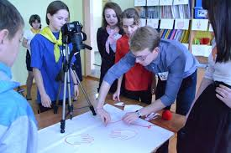
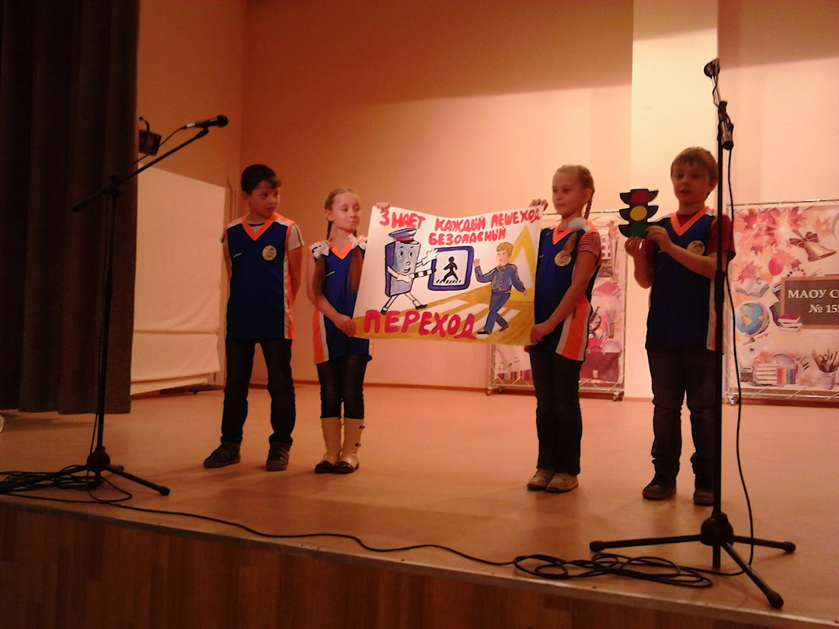

Социально-педагогическая направленность
КВН
Школьная телестудия
ЮИД
Журналистика
Пресс-центр
Право 2.0
Татарский язык
Курс юного звукорежиссера
Школа вожатого

Slide 9
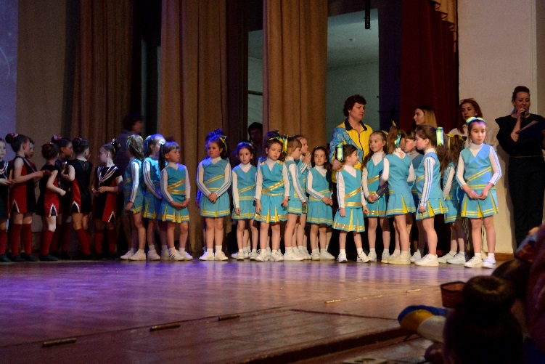
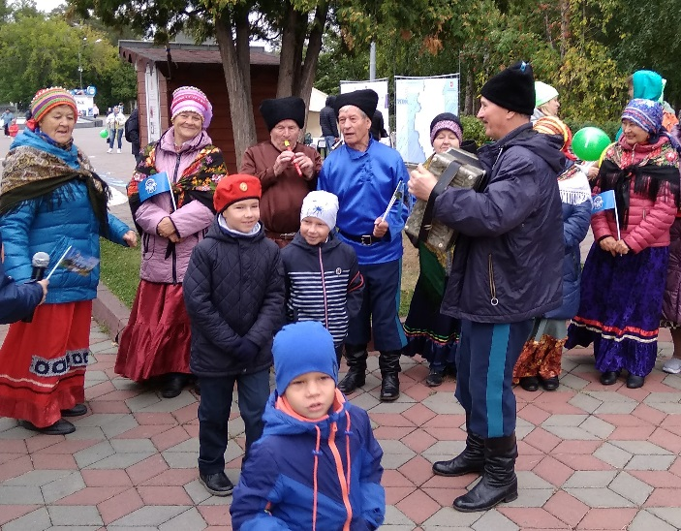
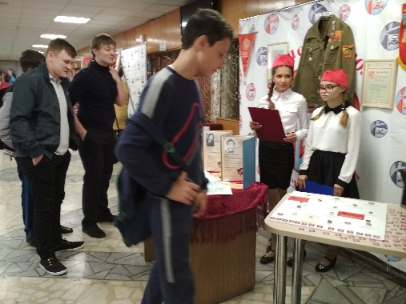
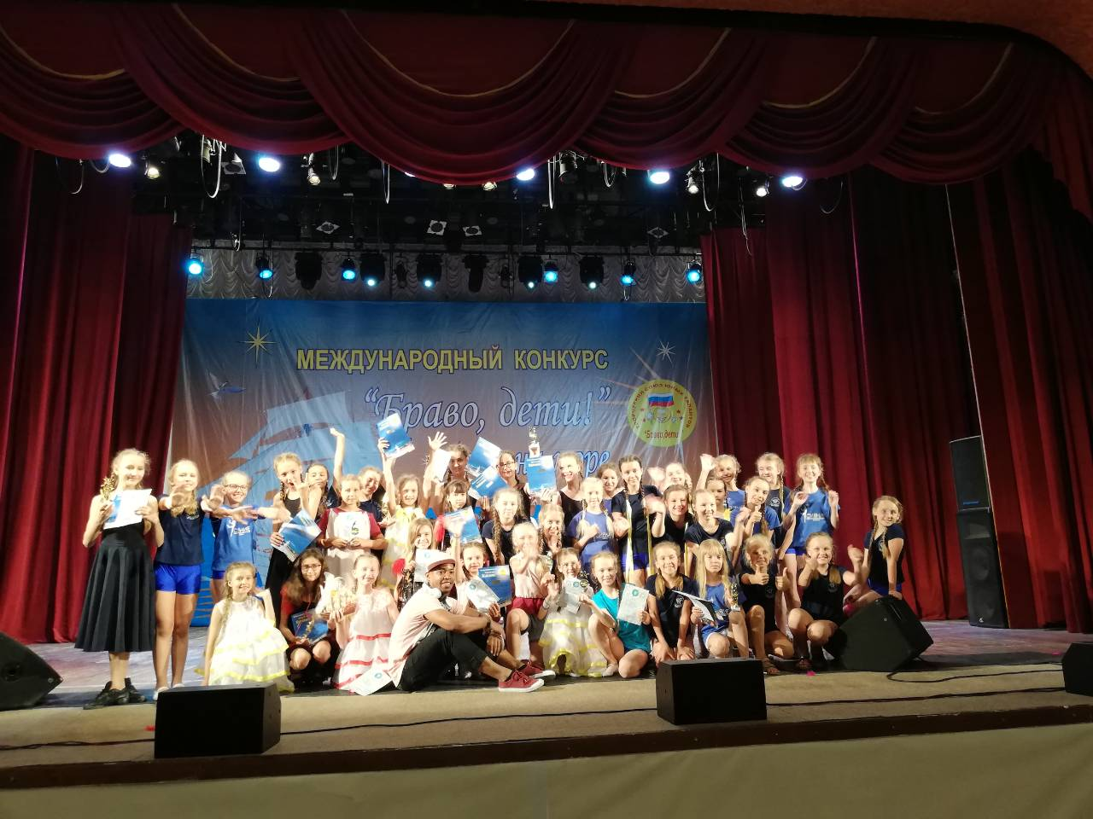
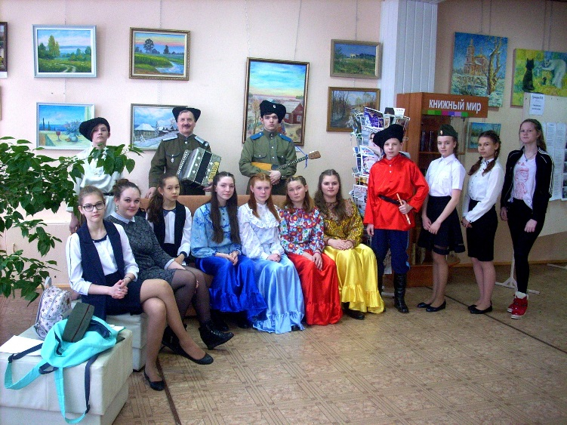
Фестивали, конкурсы, соревнования

Slide 10
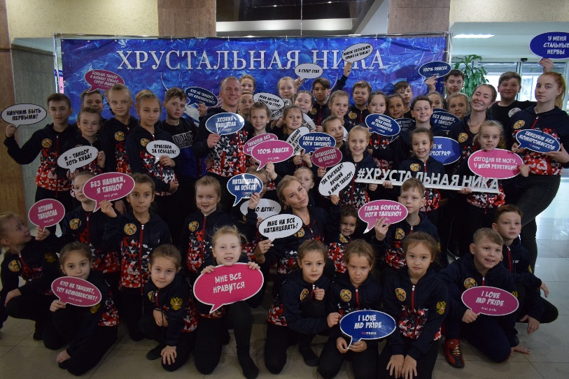
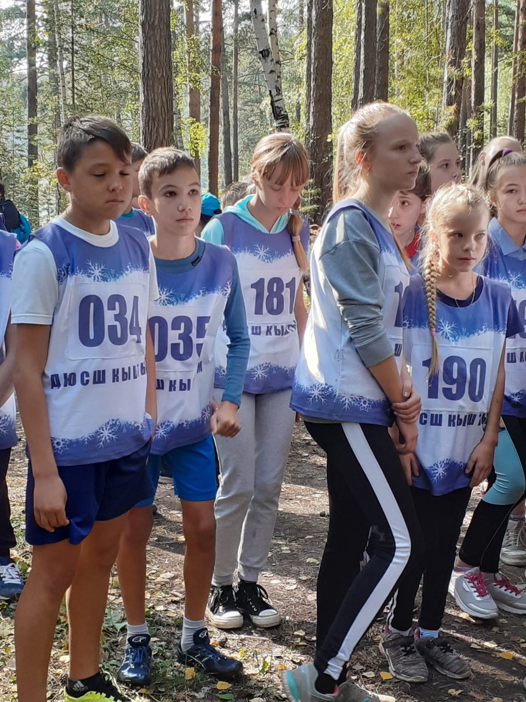
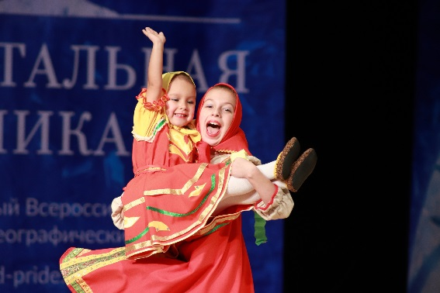
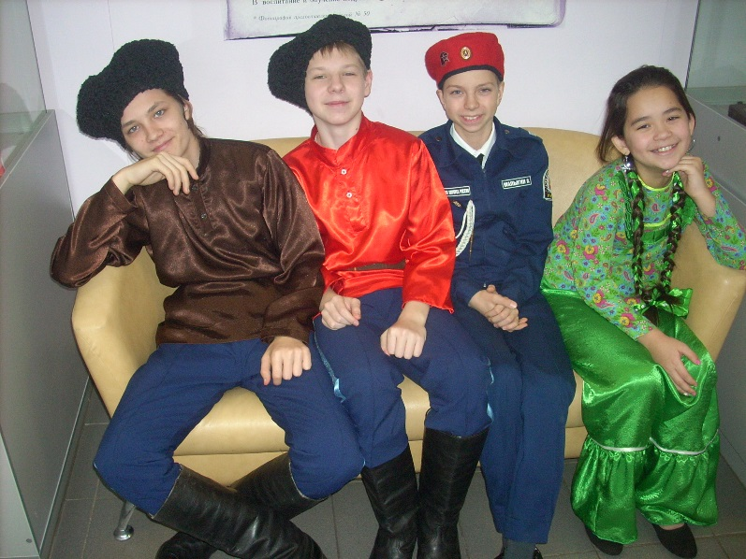
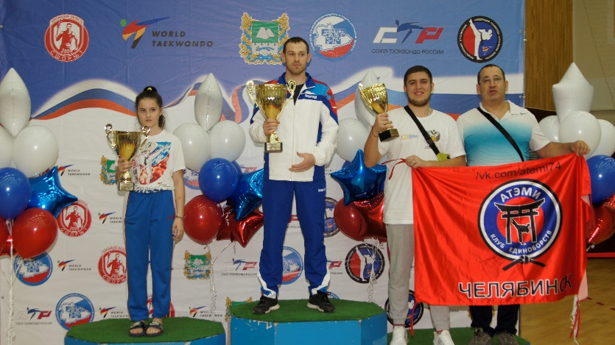
Фестивали, конкурсы, соревнования

Slide 11
Спасибо за внимание!

